Slide 1


ÖZEL YENİ ZİRVE SÜRÜCÜ KURSU
Elektronik Ehliyet Sınavı (e-sınav) Nasıl Yapılır?

Slide 2
E-SINAVDA KURSİYERLERİN DİKKAT ETMESİ GEREKEN HUSUSLAR
KURSİYERLER SINAV SAATİNDEN EN AZ 30 DK ÖNCE SINAVIN YAPILACAĞI YERDE BULUNMALIDIR.
KURSİYERLER ONAYLI SINAVA GİRİŞ BELGESİ VE KİMLİK BELGESİNİ YANINDA BULUNDURMALI VE SALON GÖREVLİLERİNE TESLİM ETMELİDİR.
KİMLİK BELGESİNİ YANINDA BULUNDURMAYAN KURSİYERLER SINAVA ALINMAYACAKTIR.

Slide 3
KURSİYERLER SINAV SALONUNA HESAP MAKİNESİ ,SÖZLÜK,CEP TELEFONU,ÇAĞRI CİHAZI,SİLAH GİBİ EŞYALARI YANINDA BULUNDURMAMALIDIR.
SINAV SAATİNDEN SONRA SINAVA GELEN KURSİYERLER İÇİN EK SÜRE VERİLMEZ BU NEDENLE SINAV SAATİNDE SINAV YERİNDE OLUNULMASINA DİKKAT EDİLMELİDİR.

Slide 4
SINAV BAŞLADIĞI AN EKRAN ÜZERİNDEKİ İŞLEMLER DOKUNULULARAK YAPILMALIDIR.
EKRANDAKİ BİLGİLERİN SİZE AİT OLUP OLMADIĞI DİKKAT EDİLMELİ,BİLGİLERİN HATALI OLMA DURUMUNDA SALON GÖREVLİSİNE DANIŞILMALIDIR.
EĞER KİMLİK BİLGİLERİNDE HATA YOKSA KULLANIM KILAVUZU OKUNMALI VE ONAYLANMALIDIR.

Slide 5
SINAV BİLGİLERİNİ KONTROL ETTİKTEN SONRA SINAVA BAŞLA BUTONUNA TIKLAYARAK SINAVA BAŞLATABİLİRSİNİZ.
SINAV SÜRESİ 45 DAKİKADIR.

Slide 6
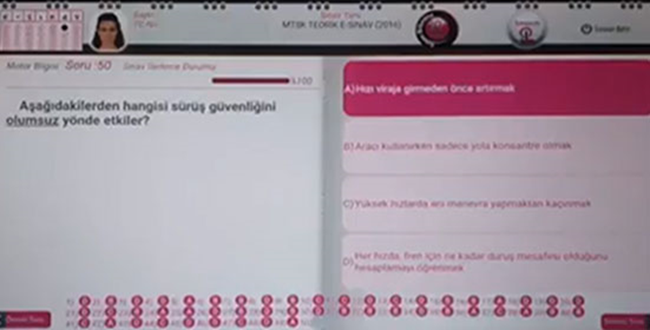
KARŞINIZA GELEN EKRANDA SOL ÜST KISIMDA SİZE AİT FOTOĞRAF,İSİM-SOYİSİM VE TC.KİMLİK NUMARASI YER ALMAKTADIR.
HEMEN ALTINDA SINAVDA CEVAPLAMANIZ GEREKEN SORU SAYISI VE İLERLEME DURUMU BULUNMAKTADIR.
SINAV SÜRESİ SAĞ ÜST TARAFTA YER ALMAKTADIR.NE KADAR SÜRE KALDIĞINI ORDAN TAKİP EDEBİLİRSİNİZ.

Slide 7
SINAVDA HER SORUNUN 4 ŞIKKI VE BİR TANE DOĞRU CEVABI BULUNMAKTADIR.
SORULARA VERDİĞİNİZ CEVAPLARIN SİSTEM TARAFINDAN KAYDEDİLİP KAYDEDİLMEDİĞİNE DİKKAT ETMELİ VE MUTLAKA ÖNCEKİ SORU VEYA SONRAKİ SORU BUTONUNA DOKUNULMALIDIR.

Slide 8
SORULARA VERMİŞ OLDUĞUNUZ CEVAPLARIN TÜMÜNÜ GÖREBİLMEK İÇİN SAĞ ÜST TARAFTA BULUNAN SINAVIM BUTONUNA TIKLAYABİLİRSİNİZ.
AÇILAN EKRANDA SORULARA VERMİŞ OLDUĞUNUZ CEVAPLARIN TAMAMINI GÖREBİLSİNİZ.
AYRICA KALAN SINAV HAKKINIZ VE BOŞ BIRAKTIĞINIZ SORU SAYISINI DA GÖREBİLİRSİNİZ.

Slide 9
BOŞ BIRAKTIĞINIZ SORULARIN ÜSTÜNE TIKLAYARAK İLGİLİ SORUYA ULAŞABİLİRSİNİZ.
SORULARIN TAMAMINA CEVAP VERDİĞİNİZİ DÜŞÜNÜYORSANIZ VE GEREKLİ KONTROLLERİ YAPTIYSANIZ SINAVI BİTİREBİLİRSİNİZ.
BUNUN İÇİN EKRANIN SAĞ ÜST KISMINDA BULUNAN SINAVI BİTİR BUTONUNA TIKLAMANIZ YETERLİDİR.

Slide 10
SINAVI BİTİR BUTONUNA BASTIĞINIZ ZAMAN EĞER SINAVI BİTİRMEKTEN EMİNSENİZ SINAVI BİTİR BUTONUNA TIKLAMALI,EĞER EMİN DEĞİLSENİZ SINAVA DÖN BUTONUNA TIKLAMANIZ GEREKMEKTEDİR.
AYRICA UNUTULMAMALIDIR Kİ SINAVI BİTİR BUTONUNA TIKLADIĞINIZDA GERİ DÖNÜŞÜ OLMUYACAKTIR.SINAVINIZ BİTMİŞTİR.SALONDAN AYRILABİLİRSİNİZ YAZISI KARŞINIZA GELECEKTİR.

Slide 11
E-SINAVIN GEÇERSİZ SAYILACAĞI DURUMLAR
KİMLİK BELGESİNİN VE SINAV GİRİŞ BELGESİNİN İBRAZ EDİLEMEMESİ
CEP TELEFONU,HESAP MAKİNESİ TELSİZİVE BENZERİ İLETİŞİM ARAÇLARININ KURSİYERİN YANINDA BULUNDURMASI
E-SINAV UYGULAMA CİHAZLARINA ZARAR VERİLMESİ

Slide 12
SINAVA KURSİYERİN YERİNE BAŞKASININ SINAVA GİRMESİ TESPİT EDİLMESİ.
UNUTULMAMALIDIR Kİ SINAV SALONLARINDA KAMERA MEVCUT OLUP SINAV KOMİSYON GÖREVLİLERİN VEYA SALON GÖREVLİLERİN HAZIRLADIKLARI TUTANANLARDA KURSIYER İLE İLGİLİ BİLGİLER MEVCUTTUR.

Slide 13
SINAV ANINDA KURSİYERİN SALON GÖREVLİLERİ TARAFINDAN KOPYA ÇEKİLDİĞİNİN TESPİT EDİLMESİ DURUMU
E-SINAV EKRANINDAKİ FOTOĞRAF VE BİLGİLERİN NÜFÜS CÜZDANINDAKİ VEYA SINAVA GİRİŞ BELGELERİ İLE UYUŞMAMASI DURUMUNLARINDA E-SINAV GEÇERSİZ SAYILICAKTIR.

Slide 14
SINAV SALONUNDAN AYRILMADAN ÖNCE
SINAV BİTİMİNDE CEVAP KAĞIDI VE YOKLAMA LİSTESİNE İMZA ATMADAN SALONDAN AYRILMAYINIZ.
SALON ÇIKIŞINDA BULUNAN KİOSK YAZICI VASITASIYLA TC.KİMLİK NUMARASI GİRİLEREK SINAV SONUCUNU ÖGRENEBİLİRSİNİZ. AYRICA http://esinav.meb.gov.tr/ adresinden de sınav sonuçlarını öğrenebilirsiniz.

Slide 15
SINAV GİRİŞ BELGESİNİ GÖREVLİLERE TESLİM ETTİĞİNİZDEN EMİN OLUNUZ.
SINAVLARINIZDA BAŞARILAR DİLERİZ
Trafik kültürü kanunlarla değil, saygıyla gelişir. Kurallara uyarak gerçekleşmektedir.
Unutmayınız, sizin uyacağınız her trafik kuralı en az hayatınız kadar değerlidir ve belki de bir kural bir hayat kurtarır.

